Slide 1
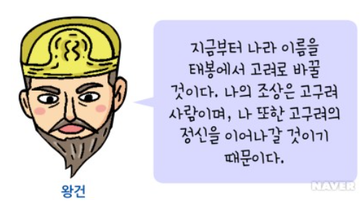
3. 왕씨 고려는 고구려를 계승한 국가가 아니다?

Slide 2
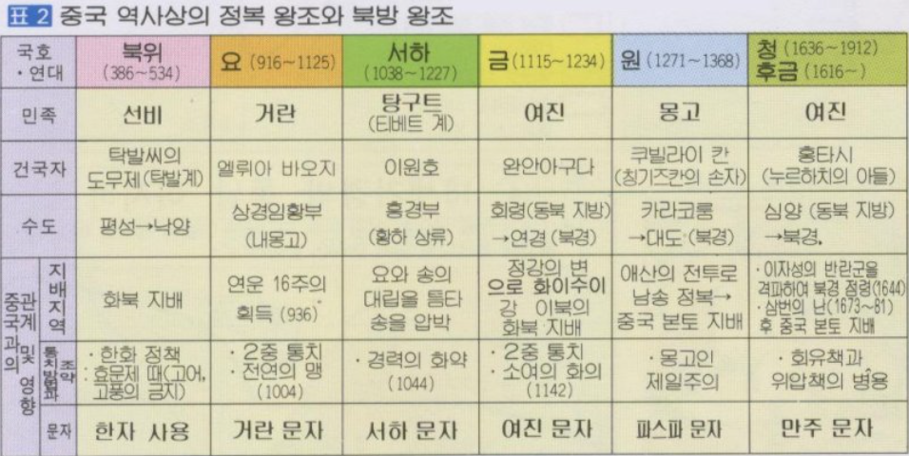

Slide 3
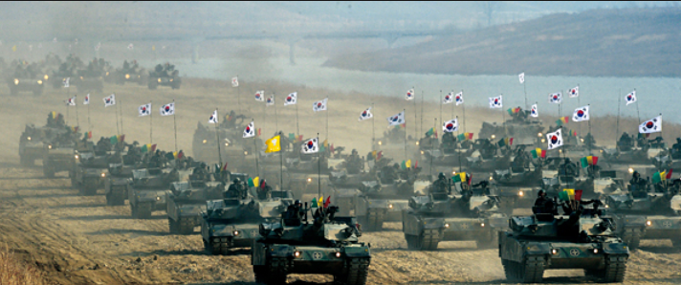
동북공정 대응방법

Slide 4
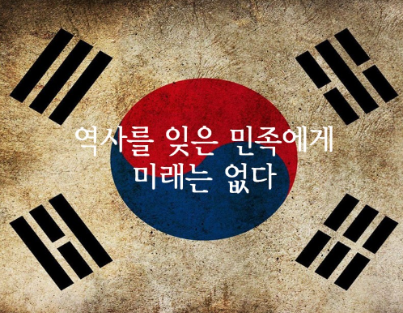

Slide 5
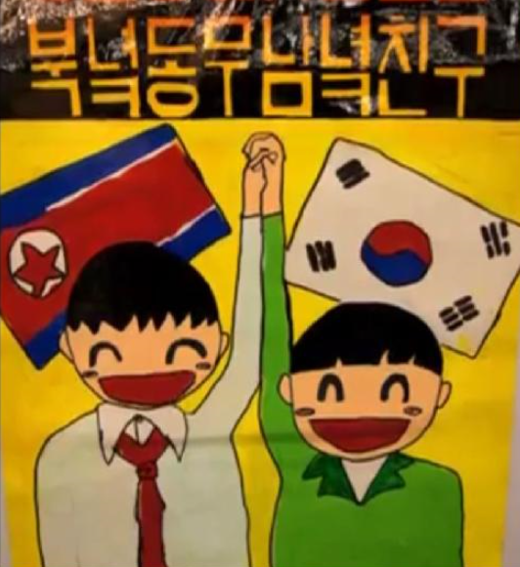

Slide 6
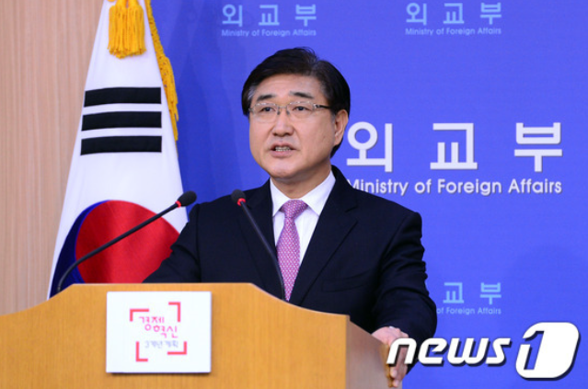

Slide 7


Slide 8
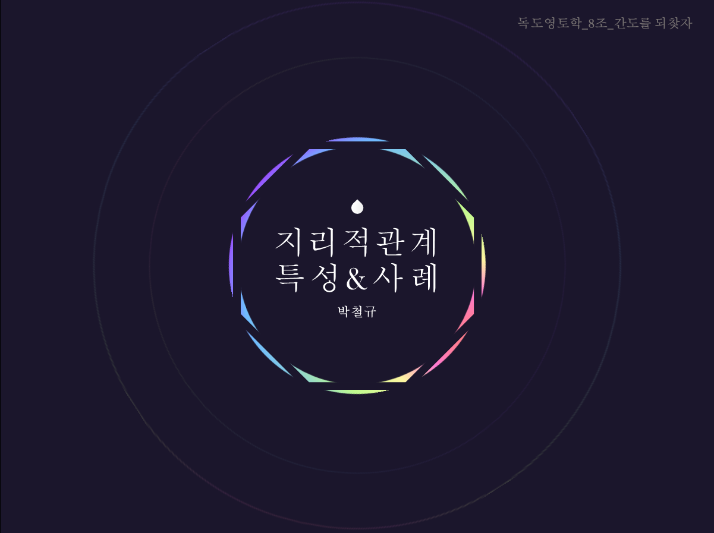

Slide 9


Slide 10
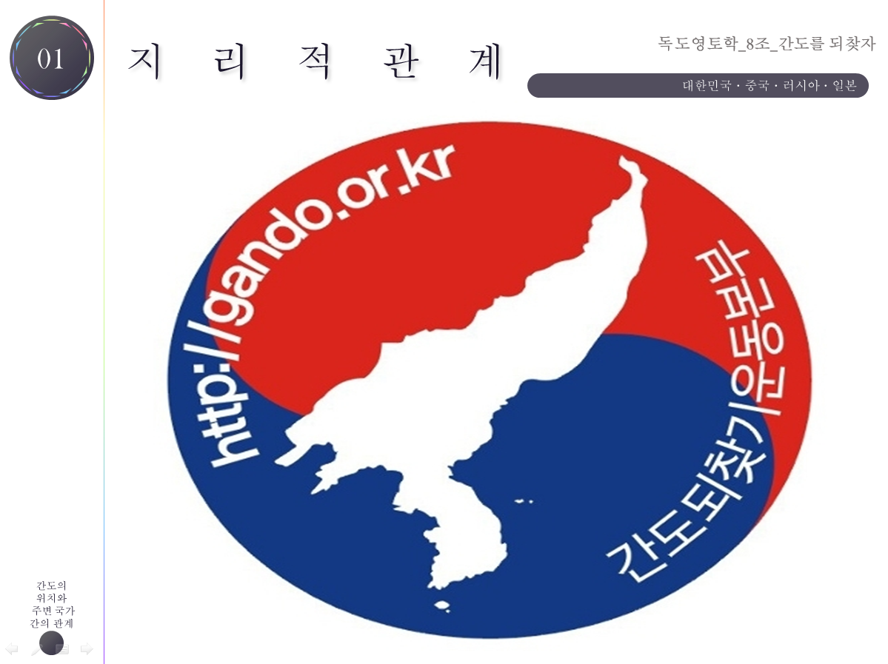

Slide 11
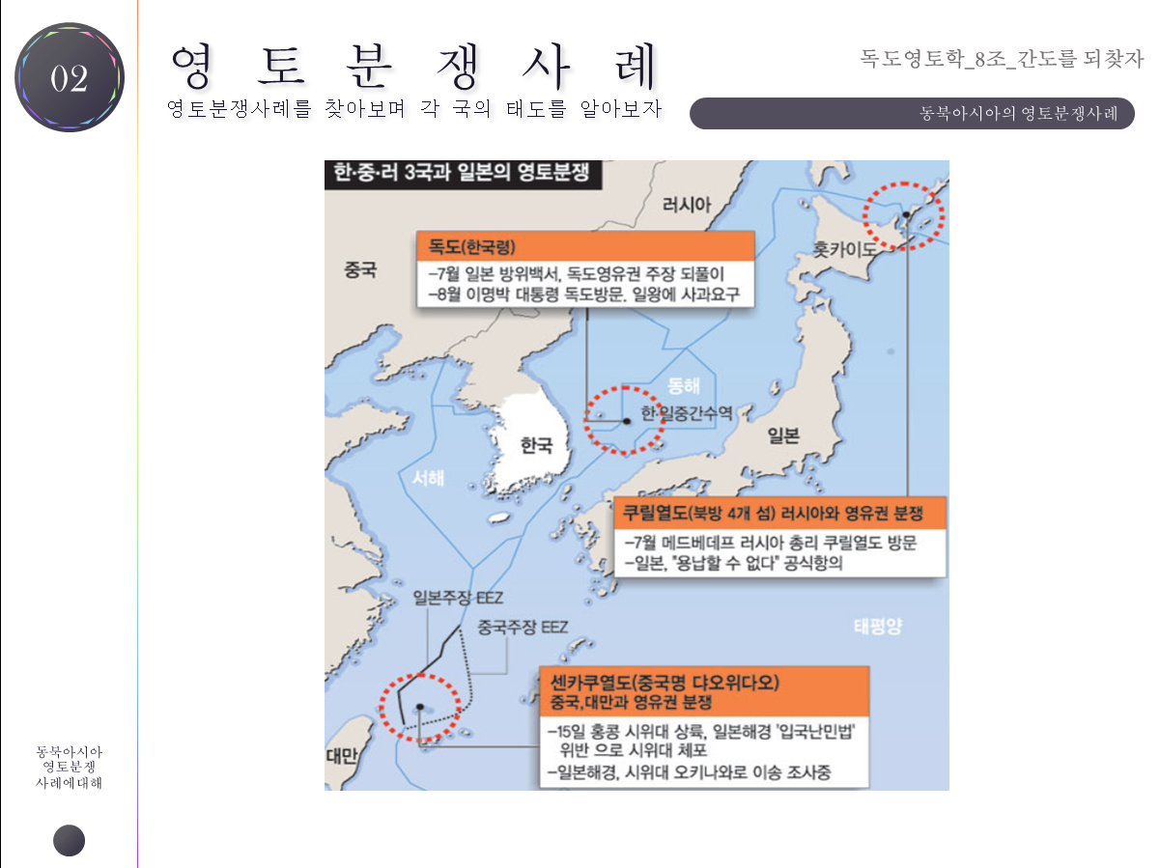

Slide 12
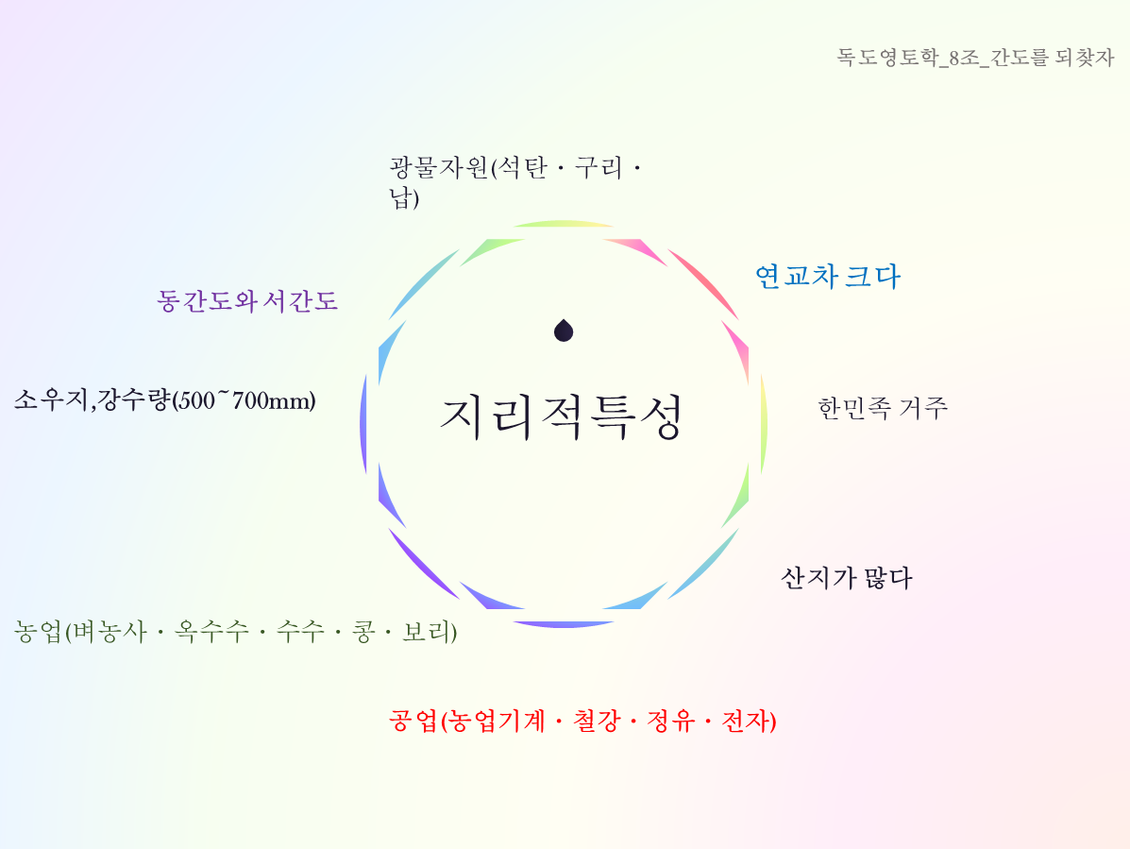

Slide 13
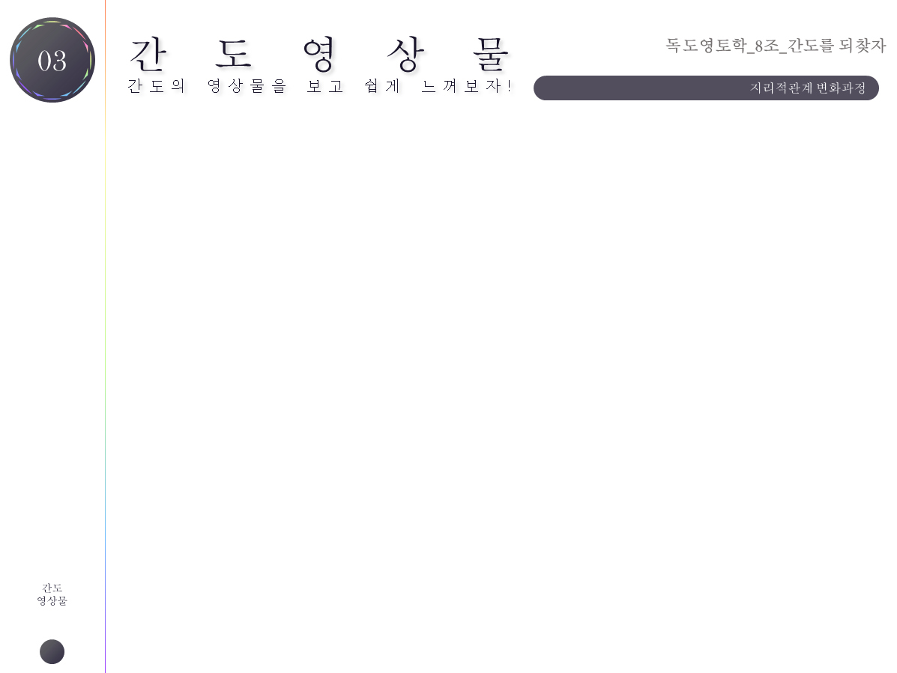
https://www.youtube.com/watch?v=eCv8-S66P6Q

Slide 14
한국인들의 인식개선
발표자 : 장경진

Slide 15
참고자료 : 코리안리서치통계자료

Slide 16
참고자료 : 코리안리서치통계자료

Slide 17
참고자료 : 코리안리서치통계자료

Slide 18





대표적인 ‘조선족’에 대해 부정적 인식을 심어주는 영화들

Slide 19
동영상 시청 1

Slide 20
